Slide 1

Chapter 12
Community of Practice in Uralic Studies (COPIUS), www.copius.eu
Introduction to Mari
Jeremy Bradley, jeremy.moss.bradley@univie.ac.at
Last updated 30 November 2021

Slide 2
The European Commission's support for the production of this publication does not constitute an endorsement of the contents, which reflect the views only of the authors, and the Commission cannot be held responsible for any use which may be made of the information contained therein.

Slide 3
Grammar

Slide 4
1. Adjective derivational suffixes
a) -(ы)се
ял | village | ялысе | village, of the village
ола | city | оласе | city, of the city, urban
теҥгече | yesterday | теҥгечысе | yesterday(’s)
эрла | tomorrow | эрласе | tomorrow(’s)
пасу | field | пасусо | (of the) field
пӧрт | house | пӧртысӧ | (of the) house

Slide 5
1. Adjective derivational suffixes
a) -(ы)се
ял | village | ялысе | village, of the village
ола | city | оласе | city, of the city, urban
теҥгече | yesterday | теҥгечысе | yesterday(’s)
эрла | tomorrow | эрласе | tomorrow(’s)
пасу | field | пасусо | (of the) field
пӧрт | house | пӧртысӧ | (of the) house

Slide 6
1. Adjective derivational suffixes
a) -(ы)се
NB!
кеҥеж | summer | кеҥежымсе | (of) summer
кызыт | now | кызытсе | modern, contemporary

Slide 7
1. Adjective derivational suffixes
a) -(ы)се
ялысе илыш | village life, life in the country
оласе калык | city people
теҥгечысе газет | yesterday’s paper, the paper from yesterday
эрласе игече | tomorrow’s weather, the weather tomorrow
кызытсе марий йылме | modern Mari language

Slide 8
1. Adjective derivational suffixes
2) -ан
вӱд | water | вӱдан | watery
пеледыш | flower | пеледышан | flowery
ӱй | butter | ӱян /üjan/ | buttery, greasy
пиал | happiness | пиалан | happy
кече | sun | кечан | sunny
уш | mind, intellect | ушан | clever

Slide 9
1. Adjective derivational suffixes
2) -ан
вӱд | water | вӱдан | watery
пеледыш | flower | пеледышан | flowery
ӱй | butter | ӱян /üjan/ | buttery, greasy
пиал | happiness | пиалан | happy
кече | sun | кечан | sunny
уш | mind, intellect | ушан | clever

Slide 10
1. Adjective derivational suffixes
2) -ан
кечан кече | sunny day
пиалан илыш | happy life
латкокымшо номеран пӧрт | house number twelve

Slide 11
2. Denominal adverbs
-(ы)н
сай | good | сайын | well
шокшо | warm | шокшын | warmly
шулдо | cheap | шулдын | cheaply

Slide 12
2. Denominal adverbs
-(ы)н
сай | good | сайын | well
шокшо | warm | шокшын | warmly
шулдо | cheap | шулдын | cheaply

Slide 13
3. Comparison of adverbs in -(ы)н
-рак, эн …
сай ‘good’
> сайын
> сайынрак ~ сайракын
> эн сайын

Slide 14
3. Comparison of adverbs in -(ы)н
-рак, эн …
Мый писын куржам. | I run quickly.
Тый писынрак куржат. | You run more quickly.
Тудо эн писын куржеш. | (S)he runs the most quickly.
Дейвид марла сайын кутыра, эстонла сайынрак, а н’емычла эн сайын. | David speaks Mari well, Estonian better, and German the best.

Slide 15
4. Simple past tense I
Conjugation I
“Standard”
 |  | лудаш (луд-) ‘to read’ | тунемаш (тунем-) ‘to study’ | ӱжаш (ӱж-) ‘to invite’
1Sg | -ым | лудым | тунемым | ӱжым
2Sg | -ыч | лудыч | тунемыч | ӱжыч
3Sg | -Е | лудо | тунеме | ӱжӧ
1Pl | -на | лудна | тунемна | ӱжна
2Pl | -да | лудда | тунемда | ӱжда
3Pl | -ыч | лудыч | тунемыч | ӱжыч

Slide 16
4. Simple past tense I
Conjugation I
“Standard”
 |  | лудаш (луд-) ‘to read’ | тунемаш (тунем-) ‘to study’ | ӱжаш (ӱж-) ‘to invite’
1Sg | -ым | лудым | тунемым | ӱжым
2Sg | -ыч | лудыч | тунемыч | ӱжыч
3Sg | -Е | лудо | тунеме | ӱжӧ
1Pl | -на | лудна | тунемна | ӱжна
2Pl | -да | лудда | тунемда | ӱжда
3Pl | -ыч | лудыч | тунемыч | ӱжыч

Slide 17
4. Simple past tense I
Conjugation I
Stem in /-l/, /-n/: > /-l’/, /-ń/ (not 1Pl, 2Pl!)
 |  | нелаш (нел-) ‘to swallow’ | толаш (тол-) ‘to come’ | манаш (ман-) ‘to say’
1Sg | -ым | нельым | тольым | маньым
2Sg | -ыч | нельыч | тольыч | маньыч
3Sg | -Е | нел’е | тольо | ман’е
1Pl | -на | нелна | толна | манна
2Pl | -да | нелда | толда | манда
3Pl | -ыч | нельыч | тольыч | маньыч

Slide 18
4. Simple past tense I
Conjugation I
Stem in /-l/, /-n/: > /-l’/, /-ń/ (not 1Pl, 2Pl!)
 |  | нелаш (нел-) ‘to swallow’ | толаш (тол-) ‘to come’ | манаш (ман-) ‘to say’
1Sg | -ым | нельым | тольым | маньым
2Sg | -ыч | нельыч | тольыч | маньыч
3Sg | -Е | нел’е | тольо | ман’е
1Pl | -на | нелна | толна | манна
2Pl | -да | нелда | толда | манда
3Pl | -ыч | нельыч | тольыч | маньыч

Slide 19
4. Simple past tense I
Conjugation I
улаш (ул-) ‘to be’: stem change (у- > ы-), /-l/ > /-l’/ in all persons
 |  | улаш (ул-) ‘to be’
1Sg | -ым | ыльым
2Sg | -ыч | ыльыч
3Sg | -Е | ыл’е
1Pl | -на | ыльна
2Pl | -да | ыльда
3Pl | -ыч | ыльыч

Slide 20
4. Simple past tense I
Conjugation I
улаш (ул-) ‘to be’: stem change (у- > ы-), /-l/ > /-l’/ in all persons
 |  | улаш (ул-) ‘to be’
1Sg | -ым | ыльым
2Sg | -ыч | ыльыч
3Sg | -Е | ыл’е
1Pl | -на | ыльна
2Pl | -да | ыльда
3Pl | -ыч | ыльыч

Slide 21
4. Simple past tense I
Conjugation I
Stem simplifications/changes: in 1Pl, 2Pl only
 |  | кочкаш (кочк‑ > коч-) ‘to eat’ | шинчаш (шинч‑ > шич-) ‘to sit’ | возаш (воз- > воч-) ‘to lie down’
1Sg | -ым | кочкым | шинчым | возым
2Sg | -ыч | кочкыч | шинчыч | возыч
3Sg | -Е | кочко | шинче | возо
1Pl | -на | кочна | шична | вочна
2Pl | -да | кочда | шичда | вочда
3Pl | -ыч | кочкыч | шинчыч | возыч

Slide 22
4. Simple past tense I
Conjugation I
Stem simplifications/changes: in 1Pl, 2Pl only
 |  | кочкаш (кочк‑ > коч-) ‘to eat’ | шинчаш (шинч‑ > шич-) ‘to sit’ | возаш (воз- > воч-) ‘to lie down’
1Sg | -ым | кочкым | шинчым | возым
2Sg | -ыч | кочкыч | шинчыч | возыч
3Sg | -Е | кочко | шинче | возо
1Pl | -на | кочна | шична | вочна
2Pl | -да | кочда | шичда | вочда
3Pl | -ыч | кочкыч | шинчыч | возыч

Slide 23
4. Simple past tense I
Conjugation II
 |  | возаш (возо-) ‘to write’ | малаш (мале-) ‘to sleep’ | каяш (кае-) ‘to go’
1Sg | -ш-ым | возышым | малышым | кайышым
2Sg | -ш-ыч | возышыч | малышыч | кайышыч
3Sg | -ш- | возыш | малыш | кайыш
1Pl | -ш-на | возышна | малышна | кайышна
2Pl | -ш-да | возышда | малышда | кайышда
3Pl | -ш-т | возышт | малышт | кайышт

Slide 24
4. Simple past tense I
Conjugation II
 |  | возаш (возо-) ‘to write’ | малаш (мале-) ‘to sleep’ | каяш (кае-) ‘to go’
1Sg | -ш-ым | возышым | малышым | кайышым
2Sg | -ш-ыч | возышыч | малышыч | кайышыч
3Sg | -ш- | возыш | малыш | кайыш
1Pl | -ш-на | возышна | малышна | кайышна
2Pl | -ш-да | возышда | малышда | кайышда
3Pl | -ш-т | возышт | малышт | кайышт

Slide 25
4. Simple past tense I
Usage
Мый Москошто кок ий илышым. | I lived in Moscow for two years.
Вачи кызыт гына кайыш. | Vachi has just left.

Slide 26
Words and word usage

Slide 27
1. мошташ (-ем) ‘to be able to, to know to’
Мый марла лудын моштем (кертам). | I can read Mari.
Мый марла лудын ом мошто (керт). | I cannot read Mari.
Таче мыйын шинчам коршта, лудын ом керт. | My eyes hurt today, I cannot read.

Slide 28
2. почеш ‘after; behind; according to’
Теле почеш мо толеш? | What comes after winter?
Тый команмелнам могай рецепт почеш ыштет? | According to what recipe do you make layered pancakes?

Slide 29
3. вара ‘then, later, after’
Вара пайремет теҥгече кузе эртыш? | So, how did your party go yesterday, then?

Slide 30

4. саламлаш (-ем) ‘to greet; to congratulate’
Уна-влакым шокшын саламлышна. | We greeted the guests warmly.
Шочмо кечет дене саламлем. | I wish you a happy birthday.

Slide 31
5. кояш (-ям) ‘to seem, to appear’
Тый ачатла коят. | You resemble your father.
Йошкар флаг-влак уремыште койыт. | Red flags are to be seen on the street.
Чодыра ужаргын коеш. | The forest appears green.

Slide 32
6. рецепт ‘recipe; prescription’
Тиде «Марий кочкыш» книгасе рецепт. | This is a recipe from the book “Mari Cooking”.
Мый тыланда рецептым возем. | I will write you a prescription.

Slide 33
Text

Slide 34
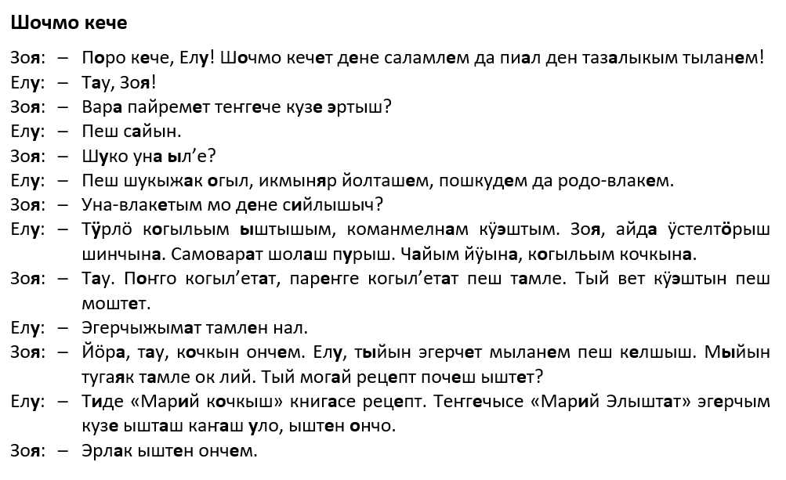
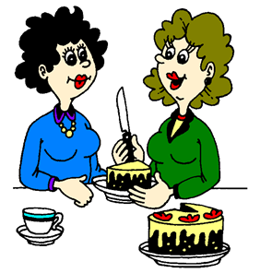

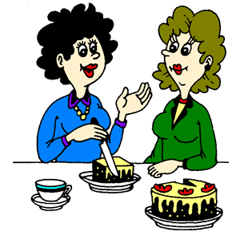

Slide 35
Exercises

Slide 36
19.
Мыйын Серге йолташемын теҥгече шочмо кечыже ыл’е.
Тудын деке родо-влакышт тольыч.
Нуно тудым шокшын саламлышт, сай тазалыкым тыланышт.
Аваж ден ачаже телевизорым пӧлеклышт.
Кочаже мотор книгам пуыш.
Коваже самоварым пӧлеклыш.
Сергелан чыла пӧлек келшыш.

